Slide 1
关于Map的进一步思考

Slide 2
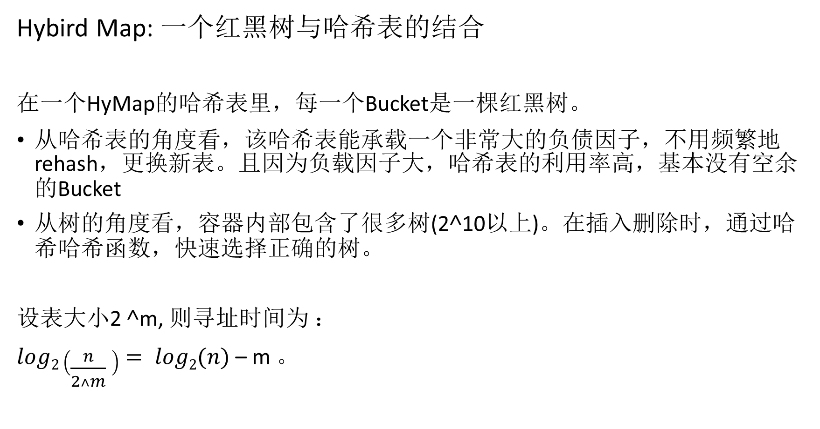
Hybird Map: 一个红黑树与哈希表的结合
在一个HyMap的哈希表里，每一个Bucket是一棵红黑树。
从哈希表的角度看，该哈希表能承载一个非常大的负债因子，不用频繁地rehash，更换新表。且因为负载因子大，哈希表的利用率高，基本没有空余的Bucket
从树的角度看，容器内部包含了很多树(2˄10以上)。在插入删除时，通过哈希哈希函数，快速选择正确的树。
设表大小2 ˄m, 则$寻址时间$为 ：
$log2\left(\frac{n}{2˄m} \right)= log2(n)$ – m 。

Slide 3
实现：
template<typename N, typename Comp>
class HashContainerTreeBucket；// 一个体积减小的红黑树
template<typename K, typename V, typename C = std::less<K>, typename Hash = std::hash<K>>>
using HyMap = detail_::GenMap<K, V, C,
HashContainer<
detail_::HashContainerTreeBucket<detail_::MapNode<const K, V>, C>,
Hash>
>;

Slide 4
优点：
存储效率高；
快速查找，结合哈希，查找速度高于红黑树；
适合频繁变动， 结合红黑树的优点，能够承担元素变化较大集合。
缺点：
内存碎片化。因为此处的红黑树每个新节点都要new一块内存。
若有2 ˄n个元素，则内存片有1 + 2 ˄n个。
内存碎片过多，在运行时系统维护堆中的小碎片，代价大。
在插入删除时，频繁进行系统调用，从实际的角度看十分耗时。

Slide 5
一种新的方式： 结合B+树和哈希表的存储，作为in-memory data base 的底层实现
为什么用B+树。
B+树的节点中Key多，总的节点少，所以内存片少。
将Key值存在B+树节点里，将value值存在一维数组中。
多个B+树，
由哈希函数选择
Node（containing keys）
Node（containing keys）
Node（containing keys）
Node（containing keys）
Node（containing keys）
Node（containing keys）
Node（containing keys）
Node（containing keys）
Node（containing keys）
Node（containing keys）
Node（containing keys）
Node（containing keys）
一维数组（vector）
Node（containing keys）
Node（containing keys）
Node（containing keys）
Node（containing keys）
Node（containing keys）
Node（containing keys）

Slide 6
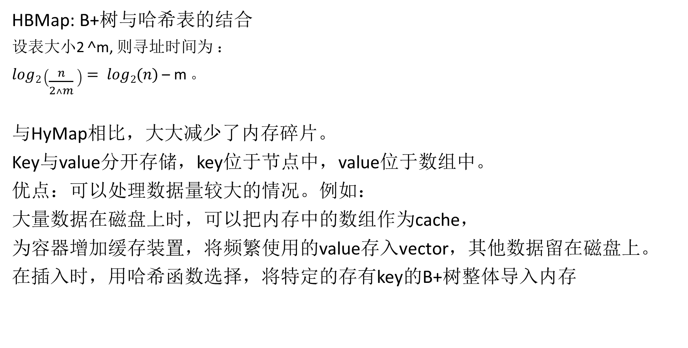
HBMap: B+树与哈希表的结合
设表大小2 ˄m, 则$寻址时间$为 ：
$log2\left(\frac{n}{2˄m} \right)= log2(n)$ – m 。
与HyMap相比，大大减少了内存碎片。
Key与value分开存储，key位于节点中，value位于数组中。
优点：可以处理数据量较大的情况。例如：
大量数据在磁盘上时，可以把内存中的数组作为cache，
为容器增加缓存装置，将频繁使用的value存入vector，其他数据留在磁盘上。
在插入时，用哈希函数选择，将特定的存有key的B+树整体导入内存

